Slide 1
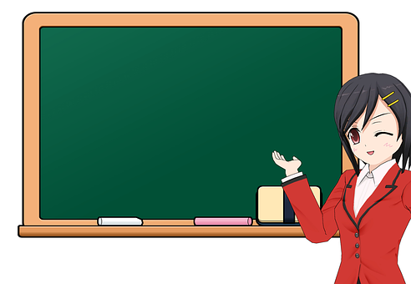
Thứ năm ngày 18 tháng 11 năm 2021
TOÁN
BÀI 29 :BÀI TOÁN GIẢI BẰNG HAI PHÉP TÍNH
( tiếp theo) ( tiết 2 )
B.Hoạt động thực hành

Slide 2
Bài tập 1a:
Quãng đường từ nhà đến chợ huyện dài 5km, quãng đường từ chợ huyện đến bưu điện tỉnh dài gấp 4 lần quãng đường từ nhà đến chợ huyện (theo sơ đồ ). Hỏi quãng đường từ nhà đến bưu điện tỉnh dài bao nhiêu ki-lô-mét?
Tóm tắt
Bưu điện tỉnh
Chợ huyện
? km
5 km
Nhà
? km

Slide 3
Bài giải
Quãng đường từ chợ huyện đến bưu điện tỉnh là:
5 x 4 = 20 (km)
………………………………………………………….
Quãng đường từ nhà đến bưu điện tỉnh là:
5 + 20 = 25 (km)
………………………………………………………….
Đáp số: km
25
……

Slide 4

1
b. Lúc đầu ở bến xe có 45 ô tô, sau đó có số ô tô rời bến . Hỏi ở bến còn lại bao nhiêu ô tô ?
5
Tóm tắt
Bài giải
45 ô tô
Số ô tô rời bến là:
Có :
45 : 5 =
9 ( ô tô )
Rời
Số ô tô còn lại trong bến là :
?ô tô
Còn ? Ô tô
45 - 9 =
36 ( ô tô )
Đáp số: 36 ô tô

Slide 5

2: Nêu bài toán theo tóm tắt sau, rồi giải bài toán đó :
Túi thứ nhất đựng 7 quả táo. Túi thứ hai đựng gấp 4 lần số quả táo của túi thứ nhất. Hỏi cả hai túi có bao nhiêu quả táo ?
7 quả táo
Túi thứ nhất
? quả táo
Túi thứ hai
Bài giải
Số quả táo của túi thứ hai là :
7 x 4 =
28 ( quả táo )
Số quả táo cả hai túi là :
7 + 28 =
35 ( quả táo )
Đáp số :
35 ( quả táo )

Slide 6
Bài tập 3: Tính ( theo mẫu )?
Mẫu :
Gấp 16 lên 4 lần, rồi cộng với 23
16 X 4 = 64, 64 + 23 = 87
a) Gấp 20 lên 3 lần, rồi bớt đi 13
20 x 3 - 13 =
60 - 13 = 47
b) Giảm 42 đi 6 lần, rồi thêm 35
42 : 6 + 35 =
7 + 35 = 42
c) Giảm 25 đi 5 lần, rồi gấp lên 3 lần
25 : 5 x 3 =
5 x 3 = 15

Slide 7

TRÒ CHƠI
Tìm nhà cho bồ câu

Slide 8

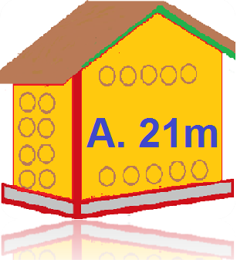
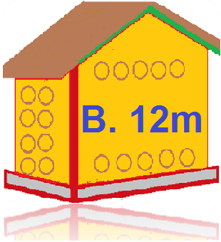
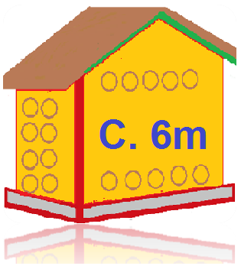

Slide 9
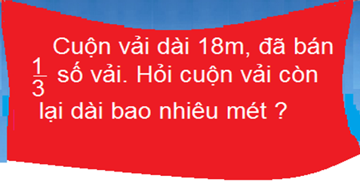
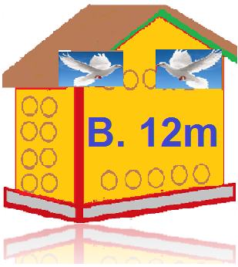

Slide 10

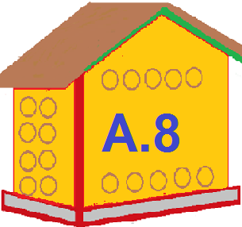

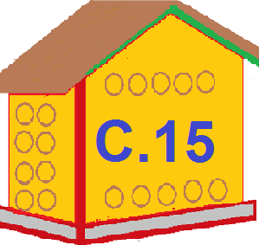

Slide 11


Slide 12


